Slide 1

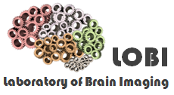

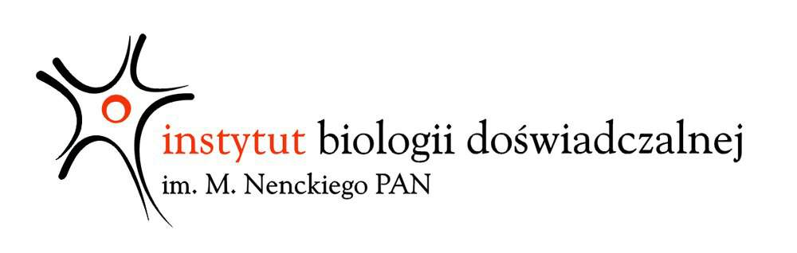
Czytając z zamkniętymi oczami
Badania dotyczące aktywności pracy mózgu u osoby widzącej nauczonej czytania pisma brajla
Katarzyna Siuda-Krzywicka
Instytut Psychologii Uniwersytetu Jagiellońskiego w Krakowie
Praca magisterska przygotowana pod kierunkiem dr. hab. Marcina Szweda

Slide 2


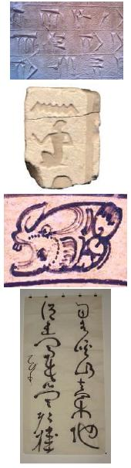
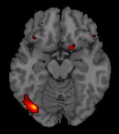



Ośrodek Wzrokowej Formy Słowa
Puce et al., 1996
Paulesu et al., 2000
Cohen et al., 2000
Baker et al., 2007

Slide 3
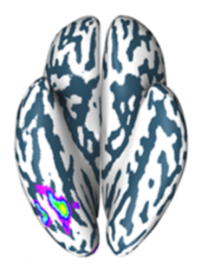
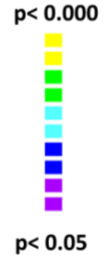
Ośrodek czytania dokładnie w tym samym miejscu: w korze wzrokowej!
Nasze poprzednie badania: U OSÓB NIEWIDOMYCH CZYTANIE BRAJLEM AKTYWUJE TEN SAM OBSZAR CO CZYTANIE WZROKOWE U WIDZĄCYCH!!!
Czytanie brajlem
Osoby niewidome
od urodzenia
Czytanie wzrokowe
Osoby zdrowe, widzące
(Reich et al.,2011)

Slide 4
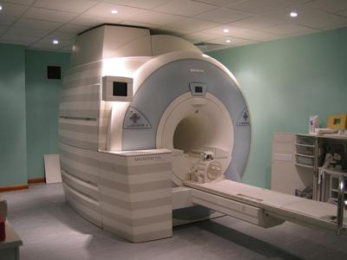
Czy uda się zreplikować ten wynik u osób widzących, nauczonych czytać dotykowo?
Kogo przebadaliśmy?
29 osób, tyflopedagogów, studentów pedagogiki specjalnej, osoby związane ze środowiskiem niewidomych
Kurs Brajla:
Kurs „Brajl dla każdego” M. Paplińska, E. Sumera
Jak przebadaliśmy? Badanie fMRI przed i po treningu.
Skaner fMRI:
silne pole magnetyczne + fale radiowe
obrazuje funkcjonowanie mózgu na podstawie poziomu natlenowania krwi
Zadanie: czytanie w alfabecie wzrokowym i Brajla

Slide 5
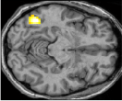
Główne wyniki:
Badani dokonali postępów w czytaniu
dotykowym
Aktywność Ośrodka Wzrokowej Formy
Słowa podczas czytania dotykowego!!!
Postęp w czytaniu dotykowym
Osoby niewidome,
Czytanie dotykiem
Osoby widzące,
Czytanie dotykiem
8
6
Średnia słów /minutę
4
2
0
0
5
6
7
8
9
Miesiąc kursu
Nasze hipotezy potwierdziły się:
Osoby widzące są w stanie nauczyć się czytania dotykowego.
OWFS jest aktywny u widzących, czytających dotykiem.

Slide 6
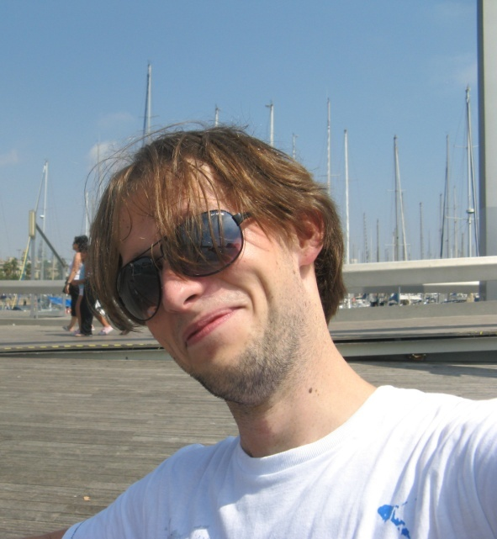
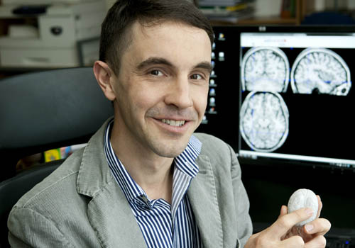
Podziękowania:
Łukasz Bola
Marcin Szwed
I oczywiście naszym dzielnym badanym!
Dziękuję za uwagę.
siuda.krzywicka@gmail.com

